Slide 1

Corso di Chimica Organica:
Laboratorio di chimica organica:
MATERIALE DI LABORATORIO
Anno accademico 2011/2012

Slide 2
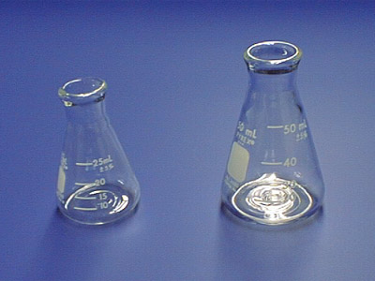
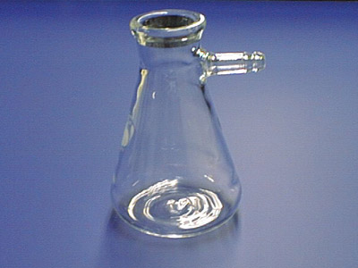
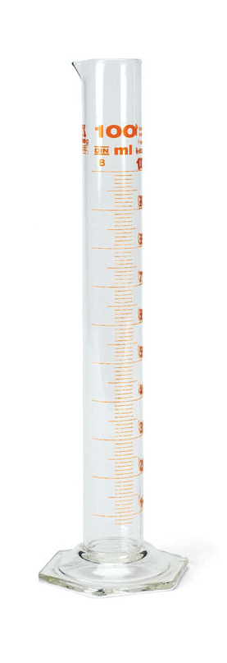
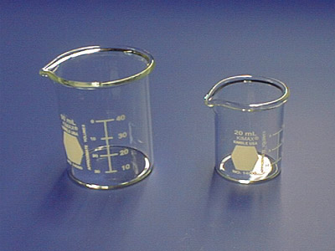
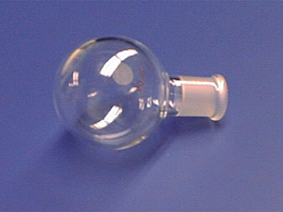
Laboratorio di chimica organica: VETRERIA
Beuta
Cilindro graduato
Beuta codata
Becher
Pallone

Slide 3
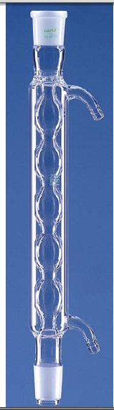
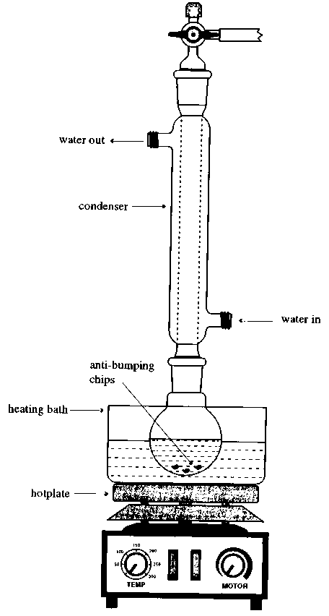
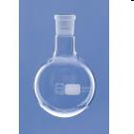

Apparato per cristallizzazione con riflusso
Uscita acqua
Pallone
Ingresso acqua
Refrigerante
Piastra riscaldante
Cristallizzatore

Slide 4
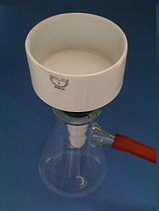
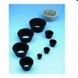

Filtrazione a vuoto
Filtro Büchner
Anello di Guko
Tubo da vuoto
Beuta codata

Slide 5
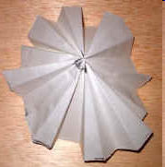
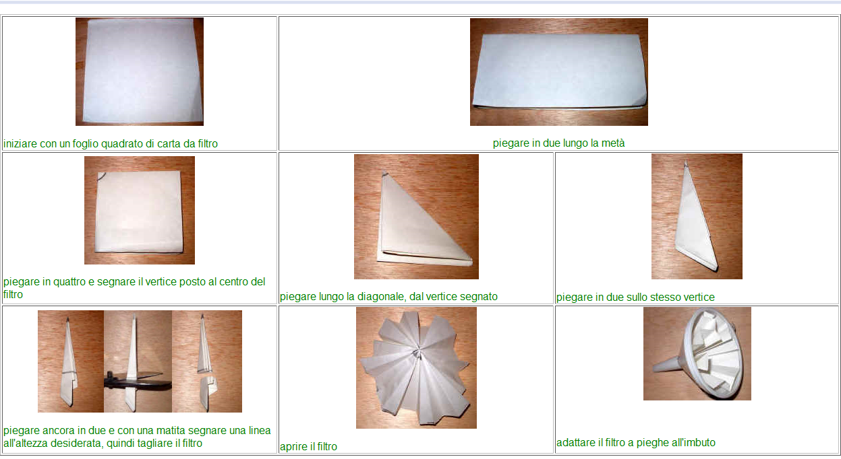
Filtro a pieghe

Slide 6
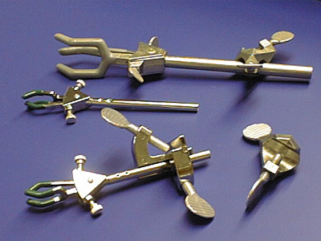
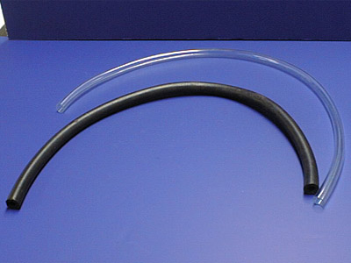
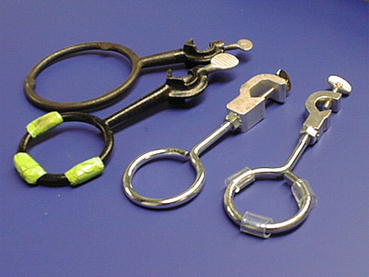
Altra attrezzatura..
Pinze di sostegno
Tubi di gomma
Anelli di sostegno

Slide 7
SICUREZZA IN LABORATORIO

Slide 8
Alcune semplici regole
Indossare sempre il camice: rappresenta una protezione da sostanze pericolose;
Indossare gli occhiali di sicurezza: rappresentano una protezione per gli occhi che sono la parte più delicata del corpo; sono in plastica e resistono agli urti;
Indossare guanti protettivi quando si opera con sostanze pericolose;
Indossare scarpe NON ballerine, sandali o altre calzature che si utilizzano senza calze (indossare pantaloni LUNGHI anche d’estate!);
Lavorare in ambienti sufficientemente arieggiati: molte reazioni chimiche necessitano di reattivi o sviluppano prodotti volatili pericolosi perché tossici o irritanti;

Slide 9
7) Non consumare cibi o bevande in laboratorio: il pericolo maggiore deriva dalla possibile contaminazione del cibo o della bevanda con sostanze tossiche;
8) Quando si prepara una soluzione diluita di un acido o di un idrossido, partendo da acidi o idrossidi concentrati, aggiungere questi all' acqua lentamente ed agitando in continuazione e MAI il CONTRARIO: “non dare da bere agli acidi!” → rischio di schizzi;
9) Non rivolgere l'apertura dei recipienti verso altre persone perché il liquido potrebbe schizzare (imbuto separatore!);
10) Leggere sempre con molta attenzione le etichette dei recipienti prima di usarne il contenuto. Essere assolutamente certi dell’identificazione della sostanza presente nel recipiente. Manipolare o mescolare sostanze incognite può essere estremamente pericoloso. Ogni recipiente deve portare una etichetta che identifichi inequivocabilmente il suo contenuto almeno con il nome e/o la formula e le precauzioni d'uso.

Slide 10









Pittogrammi GHS (Globally Harmonized System)
Corrosivo
Infiammabile
Tossicità acuta
Comburente
Pericoloso per l’ambiente
Bombola per gas (gas in pressione)
Attenzione (il prodotto può essere tossico, irritante per la pelle o per gli occhi)
Esplosivo
Pericoloso per la salute e per le vie respiratorie

Slide 11
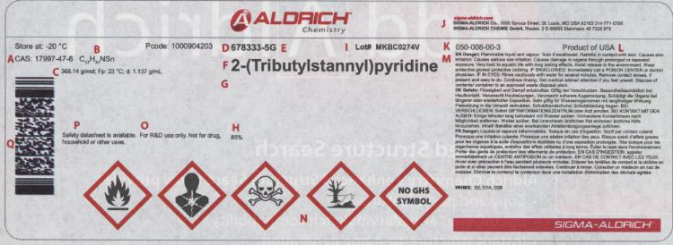
Esempio su etichette di un prodotto
A: numero CAS → individua in maniera univoca
una sostanza chimica.
I: Numero del lotto
B: Formula chimica.
M: Codici delle indicazioni di pericolo e dei consigli di prudenza e dichiarazioni
C: Proprietà fisiche (es. PM; densità; punto di fusione)
D: Codice del prodotto
N: Pittogrammi GHS
E: Confezionamento
F: Nome del prodotto
G: Sinonimo (se esistente)
P:Scheda di sicurezza disponibile
H: Purezza

Slide 12
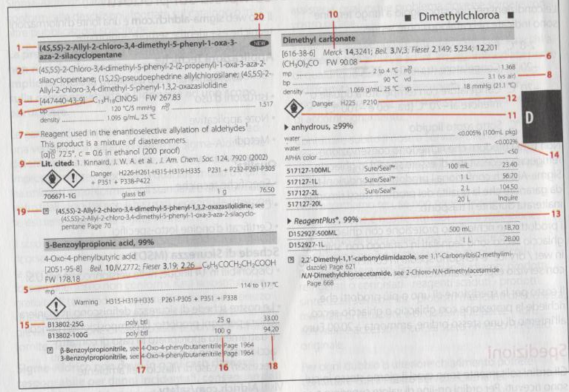
Chiave di lettura delle informazioni sul prodotto
12:Codici delle indicazioni di pericolo e dei consigli di prudenza.

Slide 13
Frasi P: frasi precauzionali, ovvero indicano come maneggiare correttamente il prodotto chimico e cosa fare se si viene in contatto con una determinata sostanza;
Esempio precedente →P210: tenere lontano il prodotto da fonti di calore/scintille/ fiamme libere/ superfici riscaldate – Non fumare.
Frasi H: frasi di rischio che indicano i pericoli principali nel maneggiare un determinato prodotto chimico.
Esempio precedente →H225: Liquidi e vapori facilmente infiammabili.

